Slide 1

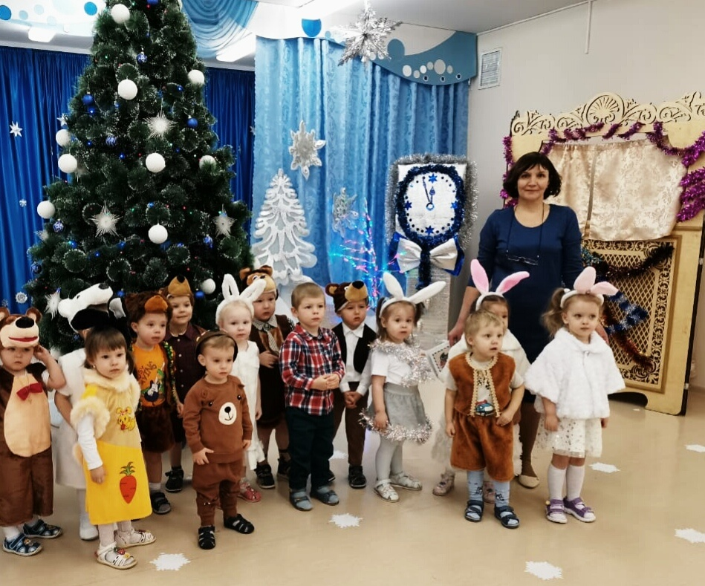
Я – воспитатель и этим горжусь!
Шамсутдинова Чулпан Рафкатовна –воспитатель
ДЕПАРТАМЕНТ ОБРАЗОВАНИЯ АДМИНИСТРАЦИИ ГОРОДА ЕКАТЕРИНБУРГА
УПРАВЛЕНИЕ ОБРАЗОВАНИЯ ЧКАЛОВСКОГО РАЙОНА
Муниципальное автономное дошкольное образовательное учреждение детский сад №16

Slide 2
Дети должны жить в мире красоты, игры, сказки, музыки, рисунка, фантазии, творчества.
В. А. Сухомлинский.

Slide 3
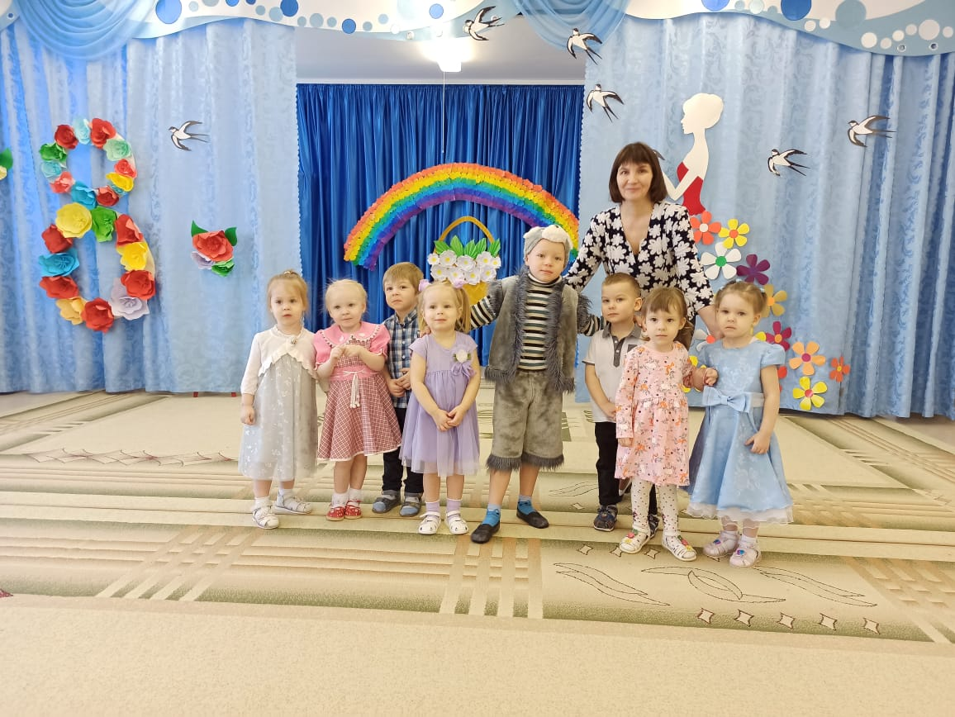
Каждый ребенок индивидуален!
Хороший воспитатель тот, кто к каждому сердечку находит подход!

Slide 4
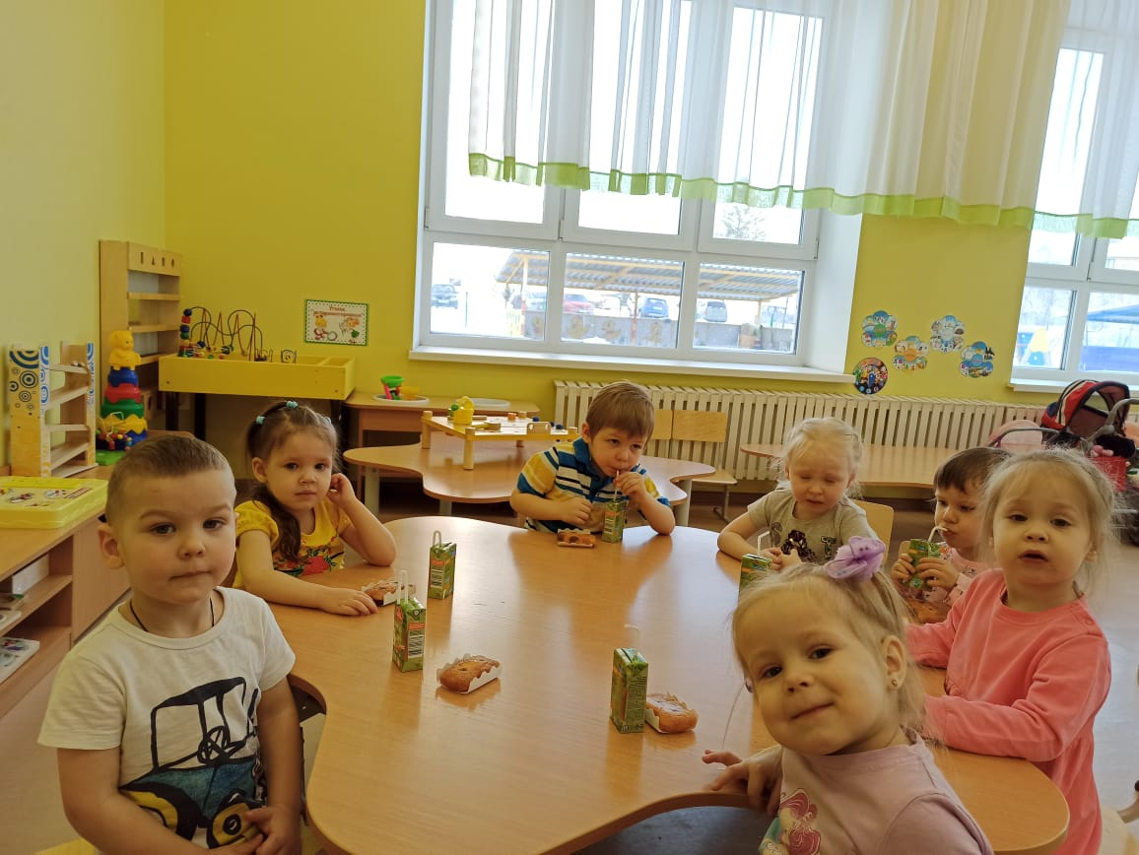
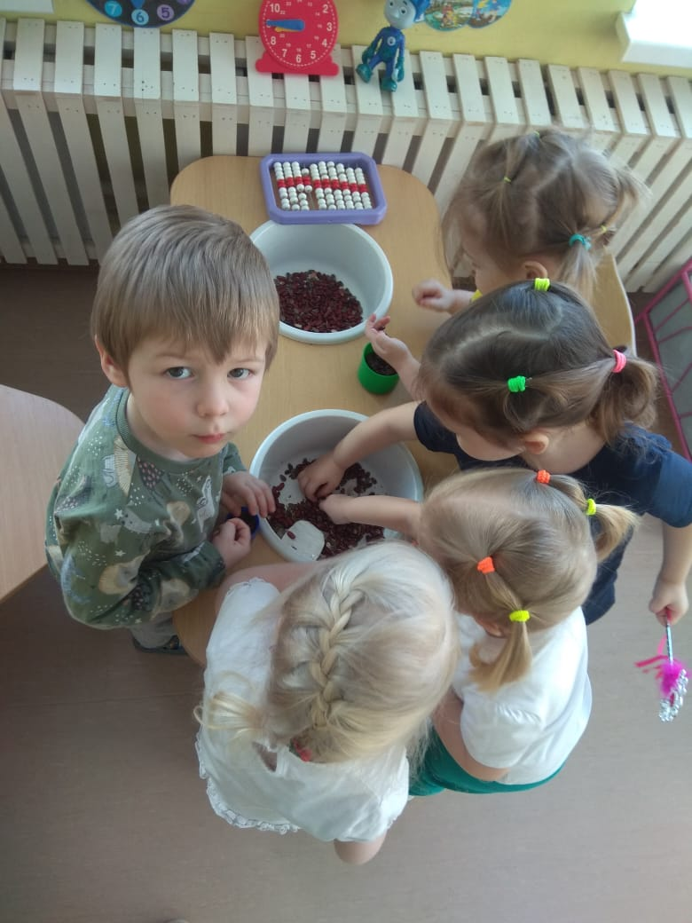
Дети - цветы жизни! И как приятно, когда эти цветочки тянутся к воспитателю!

Slide 5
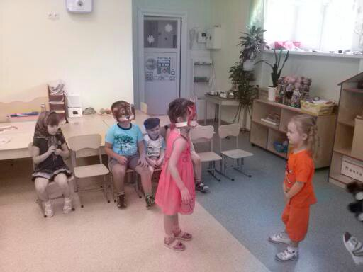
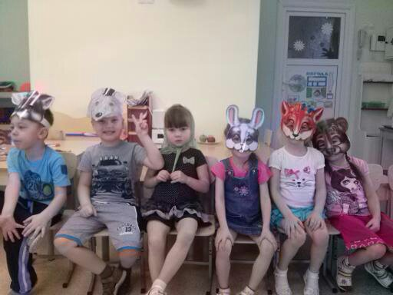
Сказку мы читаем, в сказку мы идем.
Маски одеваем, песенку про колобка споем!

Slide 6
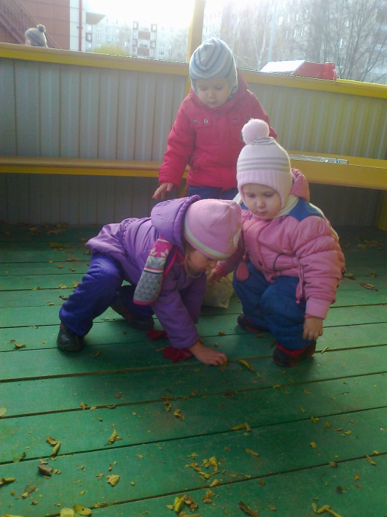
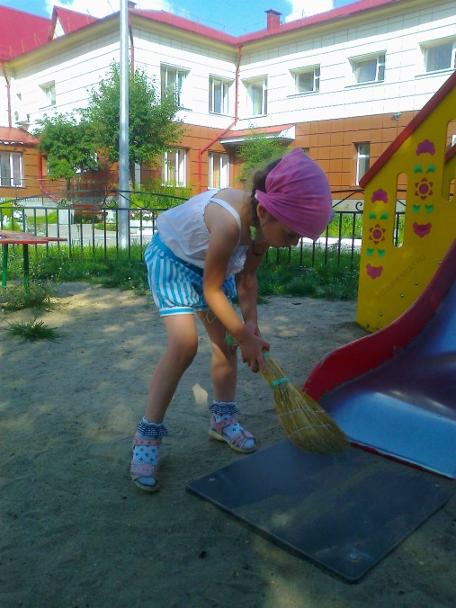
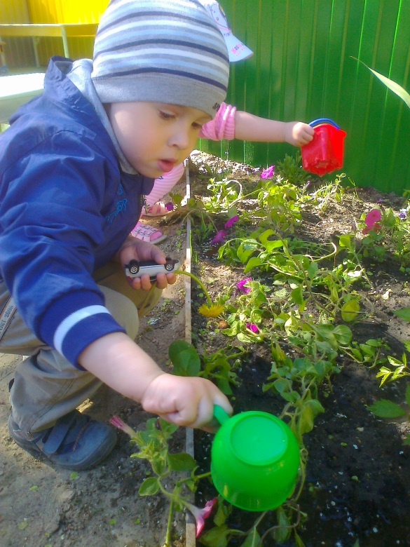
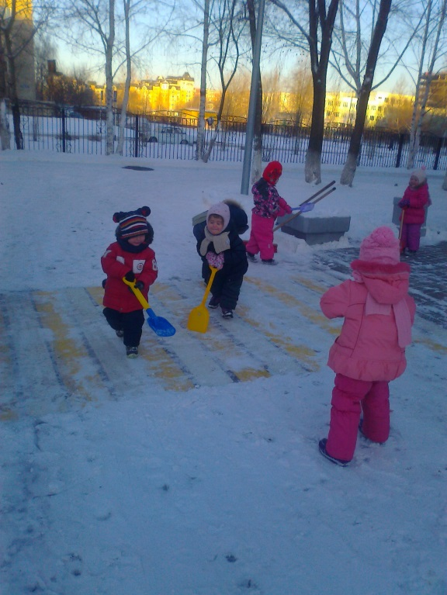
Есть не мало дел полезных, есть не мало дел чудесных.
На участке подметать, да цветочки поливать. Все листочки соберем, снег с дорожек уберем.

Slide 7
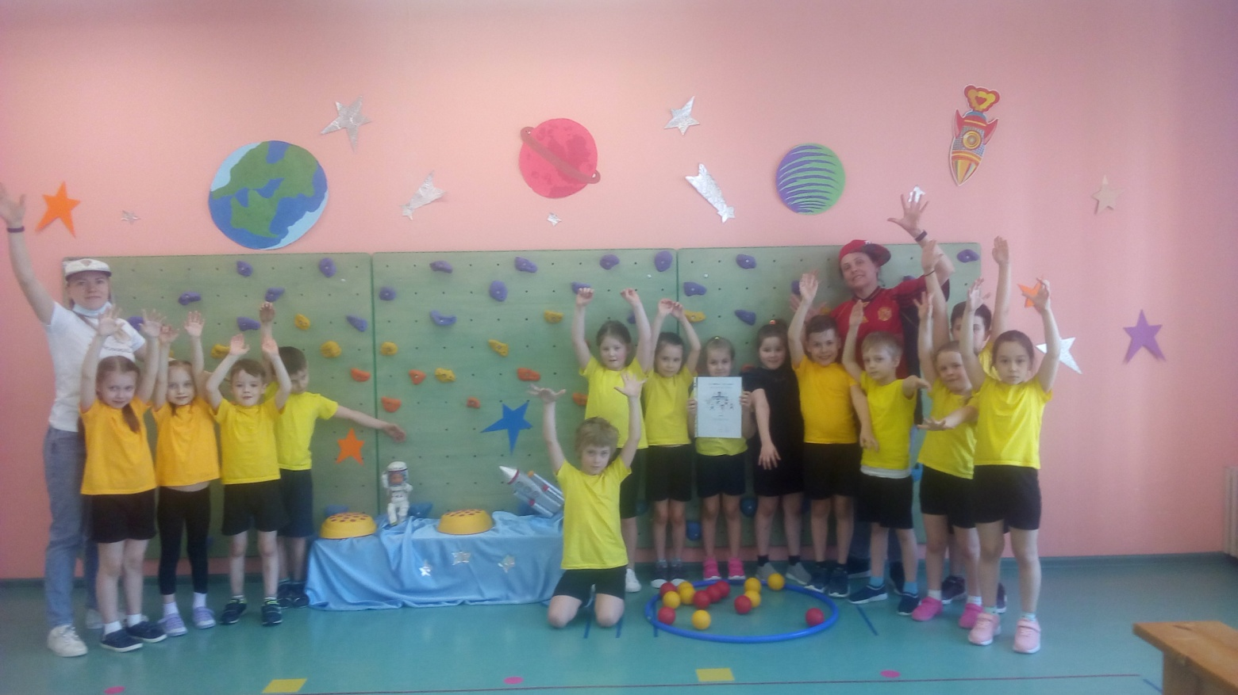
Мы со спортом дружим, никогда не тужим.
Мы на месте не сидим, кого хочешь победим!

Slide 8
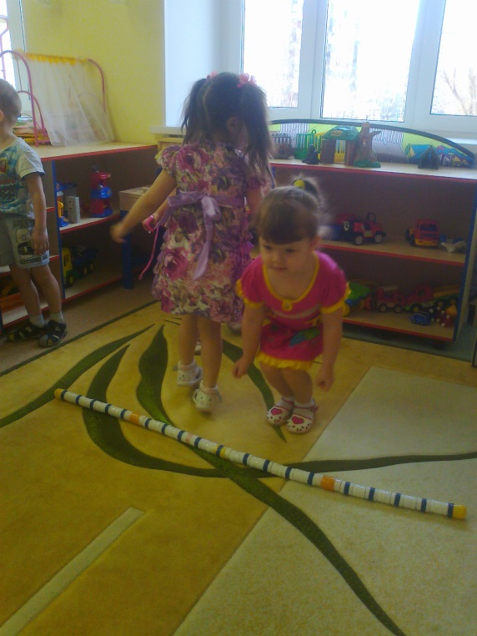
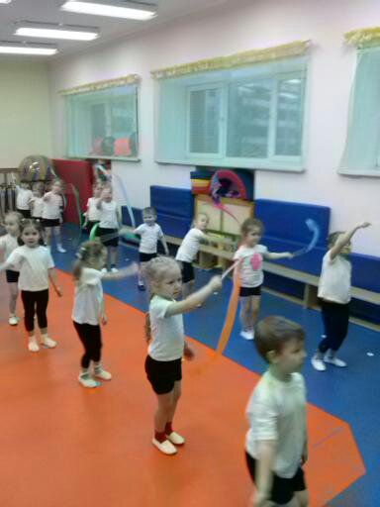
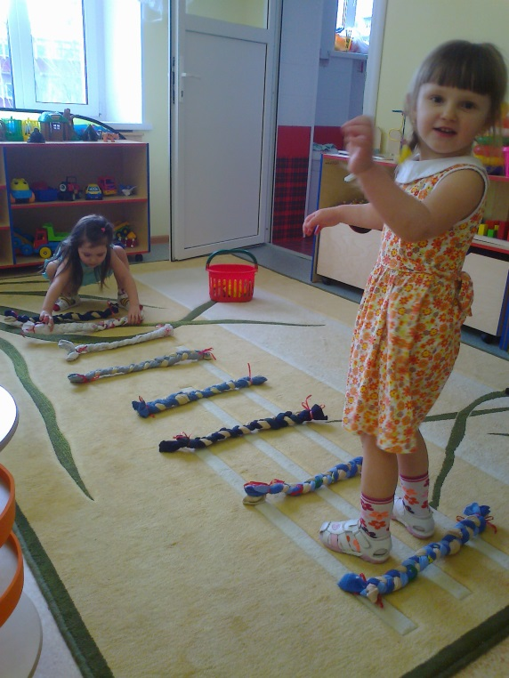
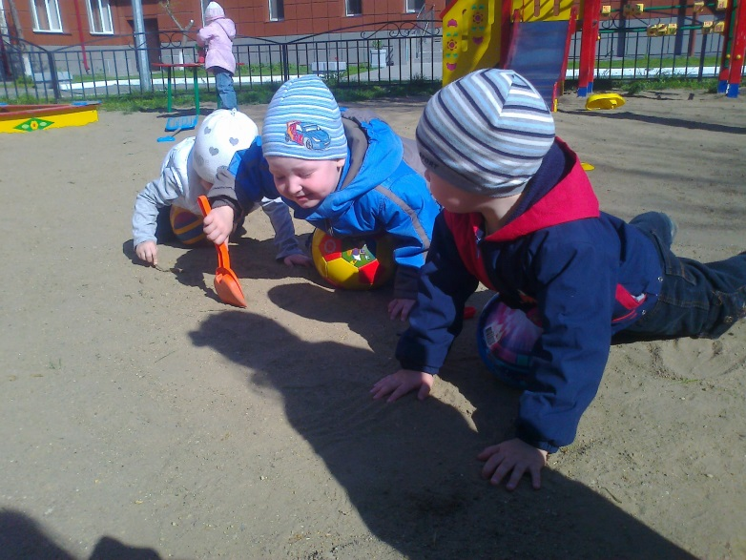

Slide 9
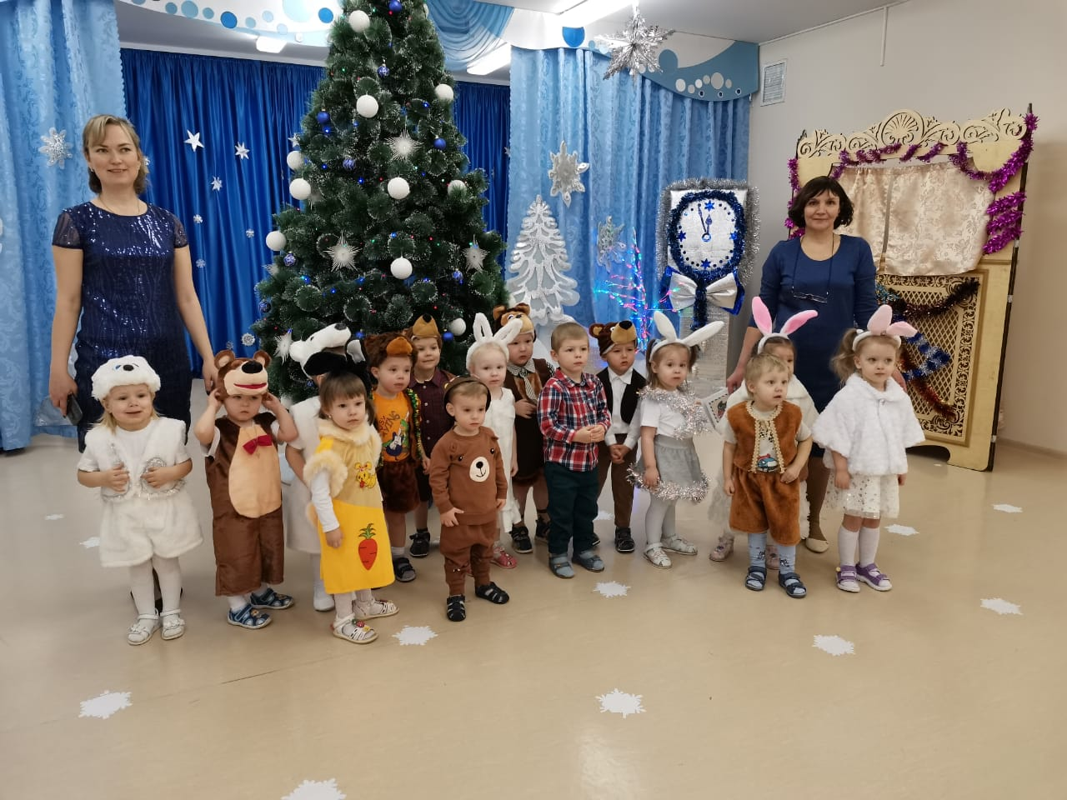
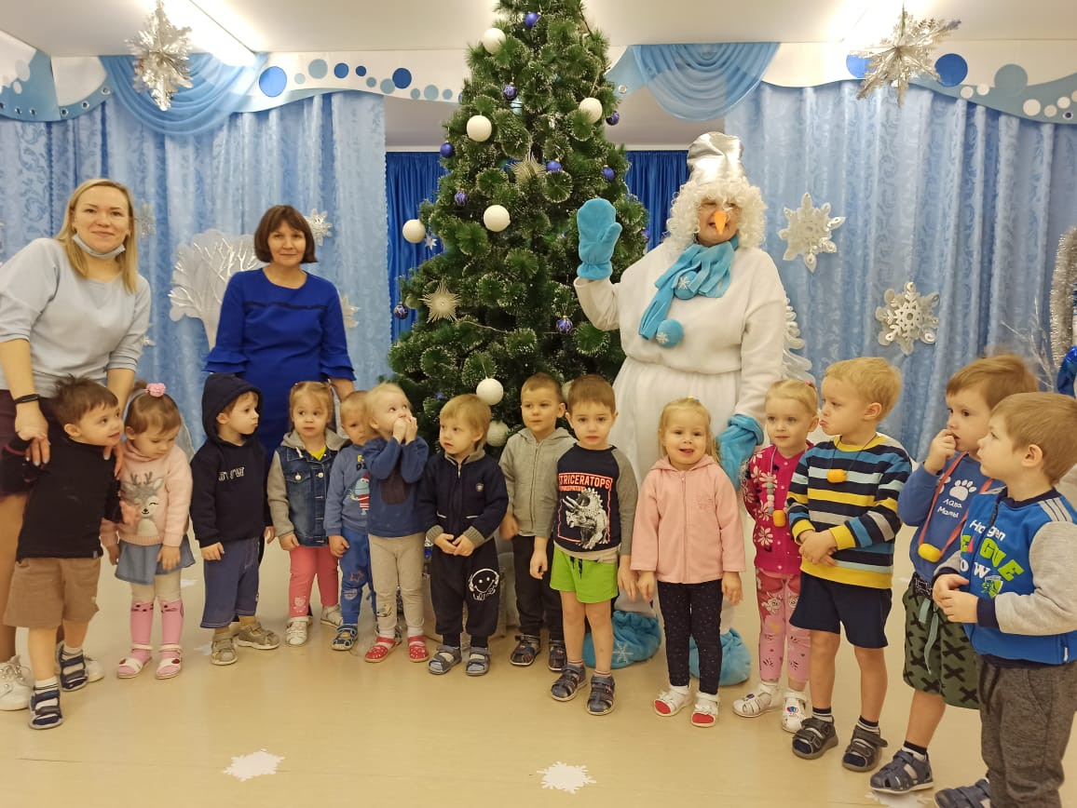
Наши дети молодцы! И танцуют от души.
В хороводе вдруг пойдут песню славную споют!

Slide 10
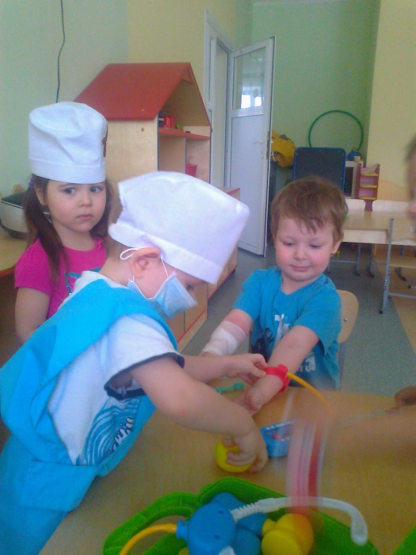
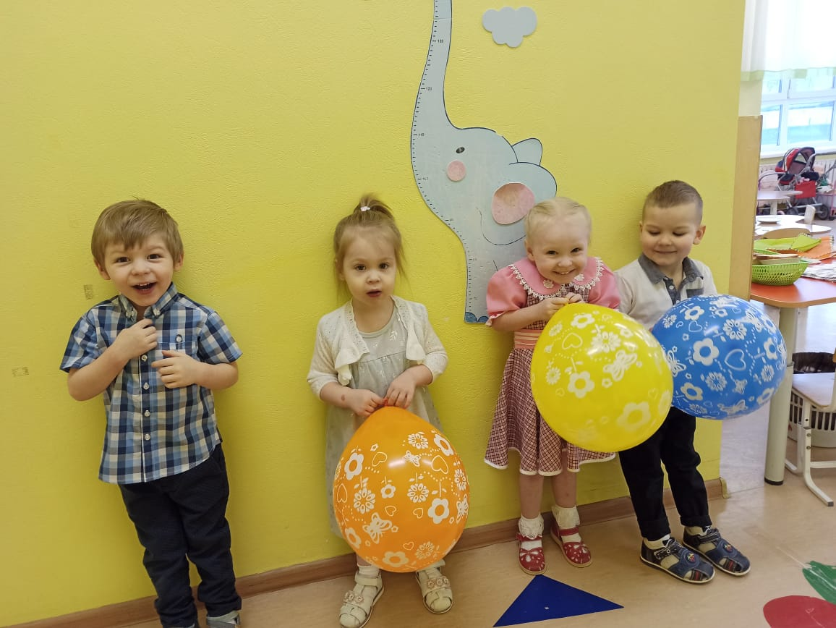
В играх детей есть глубокий смысл. Они знакомятся с окружающим миром, учатся общаться, договариваться, выполнять различные действия.

Slide 11
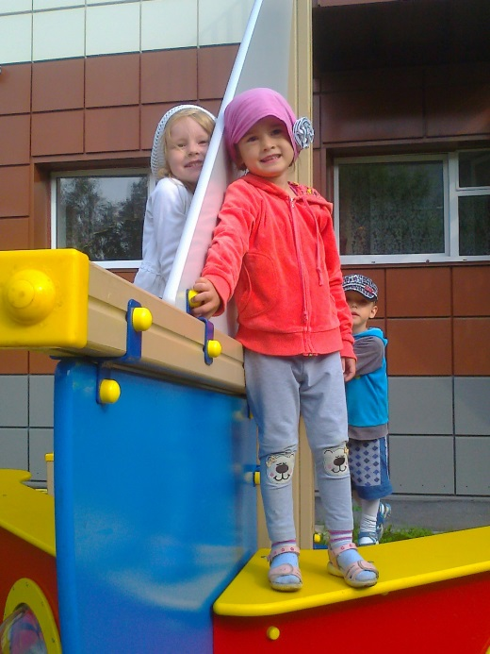
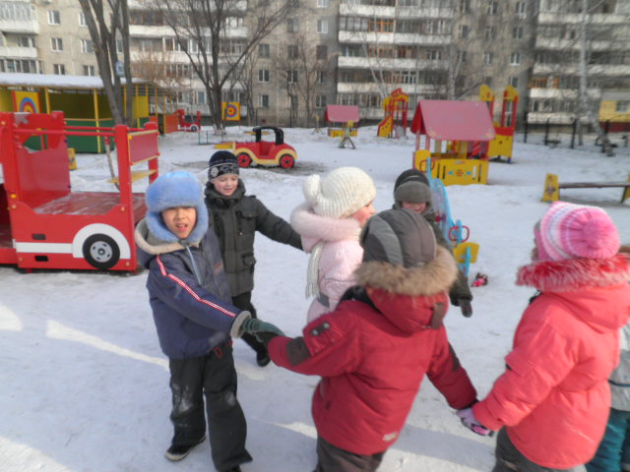
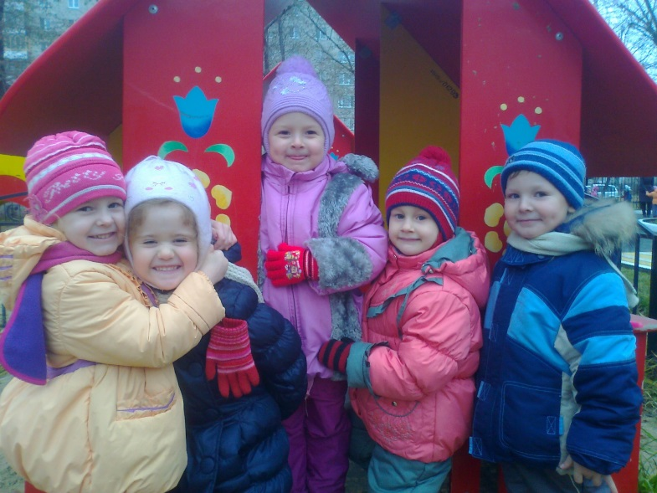
Прогулка на свежем воздухе необходима для здоровья!

Slide 12
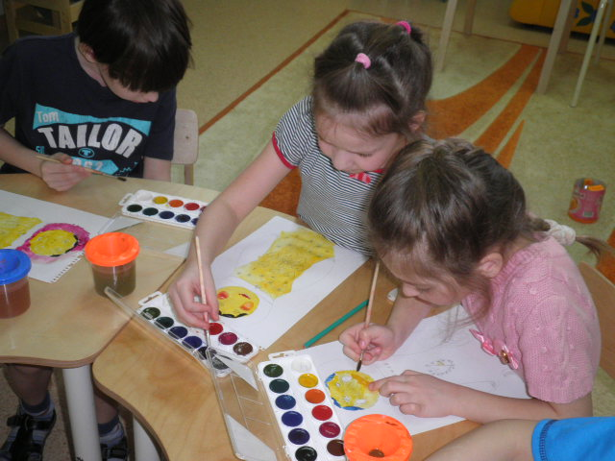
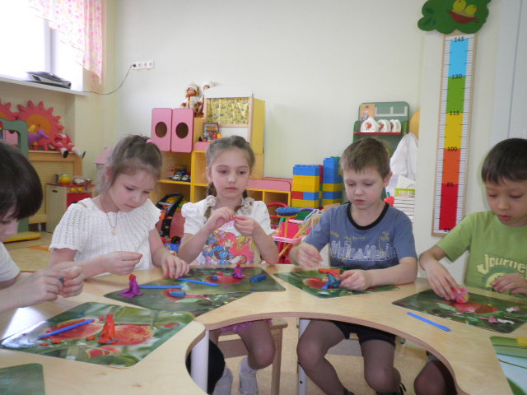
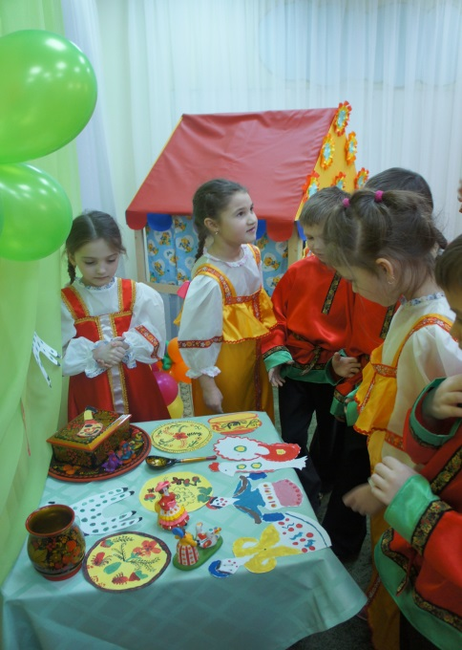
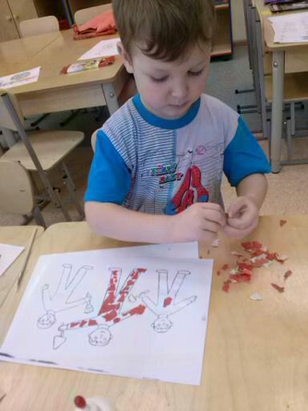
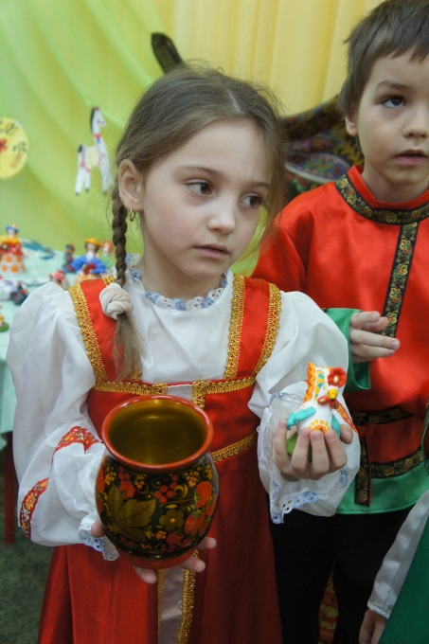
Детский сад наш дом второй, здесь рисуем и поем.
Учимся лепить, считать и про друзей не забывать!

Slide 13
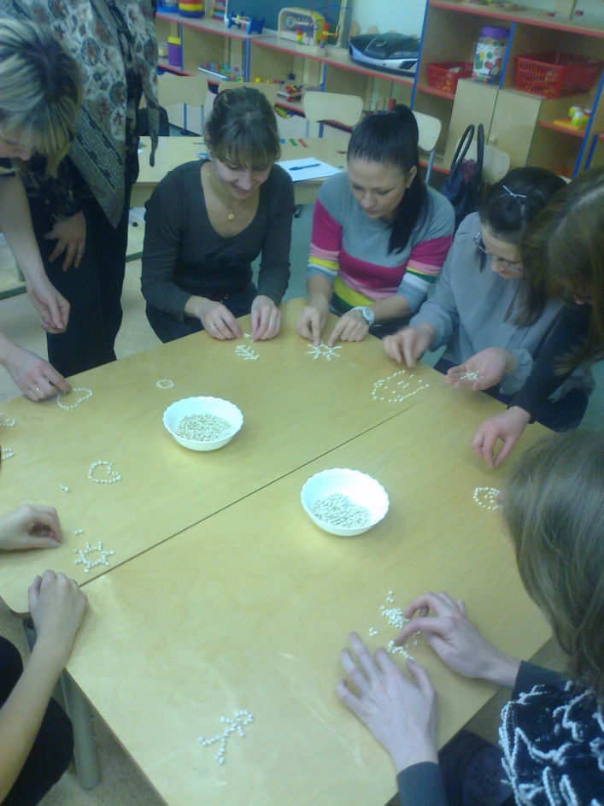
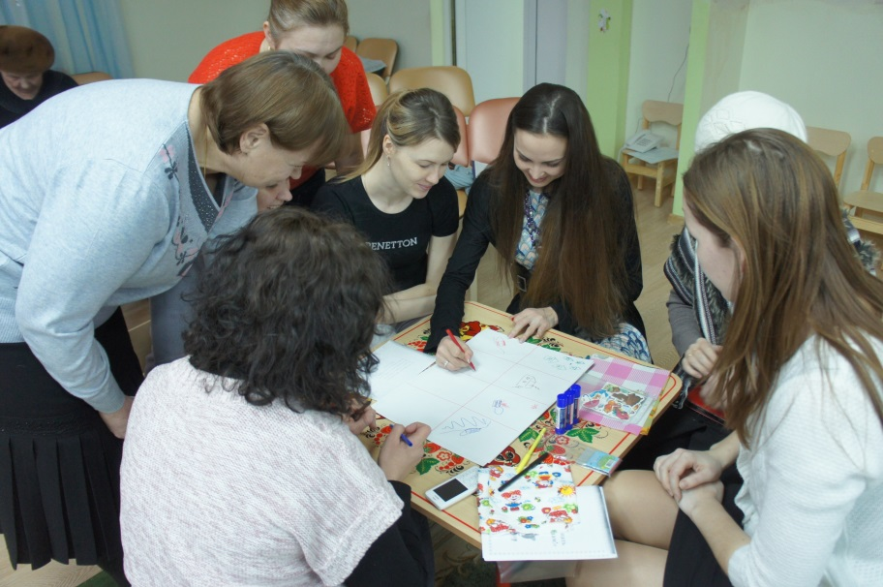
В нашей профессии важна работа не только с детьми, но и с родителями!

Slide 14


В нашей профессии важна работа не только с детьми, но и с общественностью!

Slide 15
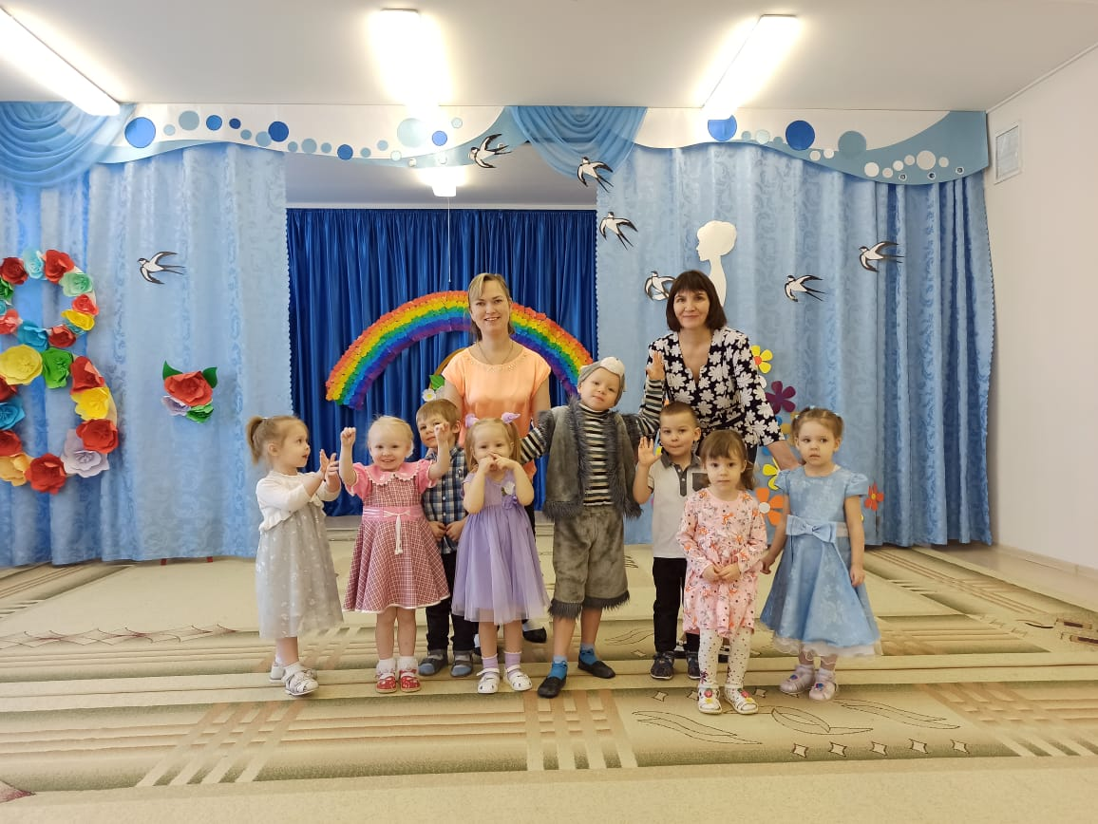
Спасибо за внимание!

